Slide 1
Harman Semicon Academy
RISC-V CPU, Peripheral (TIM & GPIO & UART) design
2024. 06. 05~ 2024. 06 . 10

Slide 2
TABLE OF CONTENTS
Ｈａｒｍａｎ ｓｅｍｉｃｏｎ ａｃａｄａｍｙ
Ⅰ Outline
Ⅱ Development Environment
Ⅲ Design Goal
Ⅳ Module Explanation & Simulation
Ⅴ Operation
VI Problem & Review

Slide 3
1
Outline
Device Design
UART
RISC-V CPU
TIM
FND
ROM
GPIO
LED
SWITCH
RAM

Slide 4




Development Environment
2
OS
Design & Verification Tools
IP catalog ( using ILA )
RTL ANALYSIS
IMPLEMENTATION
SYNTHESIS

Slide 5

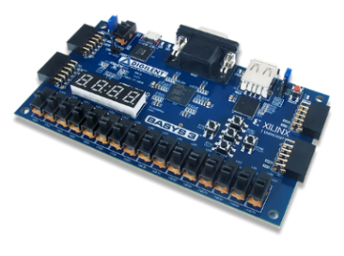






Development Environment
2
FPGA Board : Basys3 (XC7A35T-1CPG236C)
Editor & Collaboration space
Compiler & Assembler
Github
https://godbolt.org/
UART
https://riscvasm.lucasteske.dev/
VS code

Slide 6
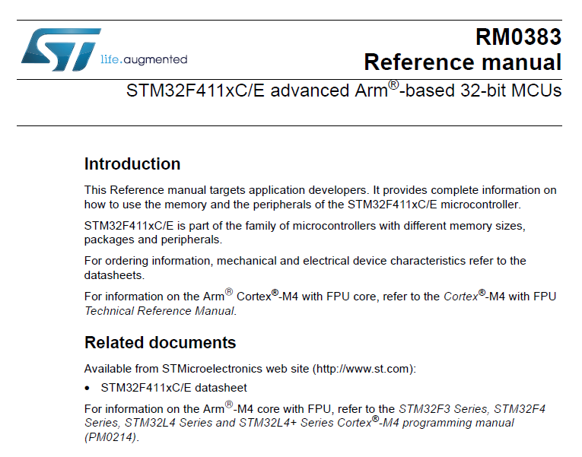

Development Environment
2
STM32 의 Reference Manual 방식 채택
만든 Peripheral의 Reference Manual book 제작
Notes:
버스에 4번 없에기

Slide 7

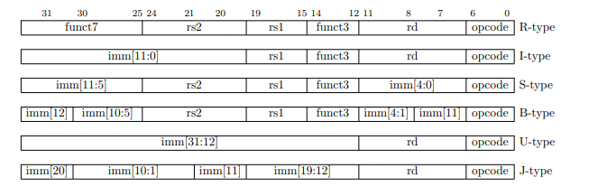
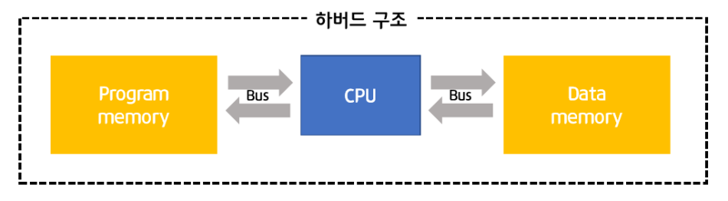
3
Design Goal
CPU
The RISC-V Instruction Set Manual (.ver 2.2)
RISC – V (RV32I – ISA V2.2)
Single Cycle
Harvard Architecture

Slide 8
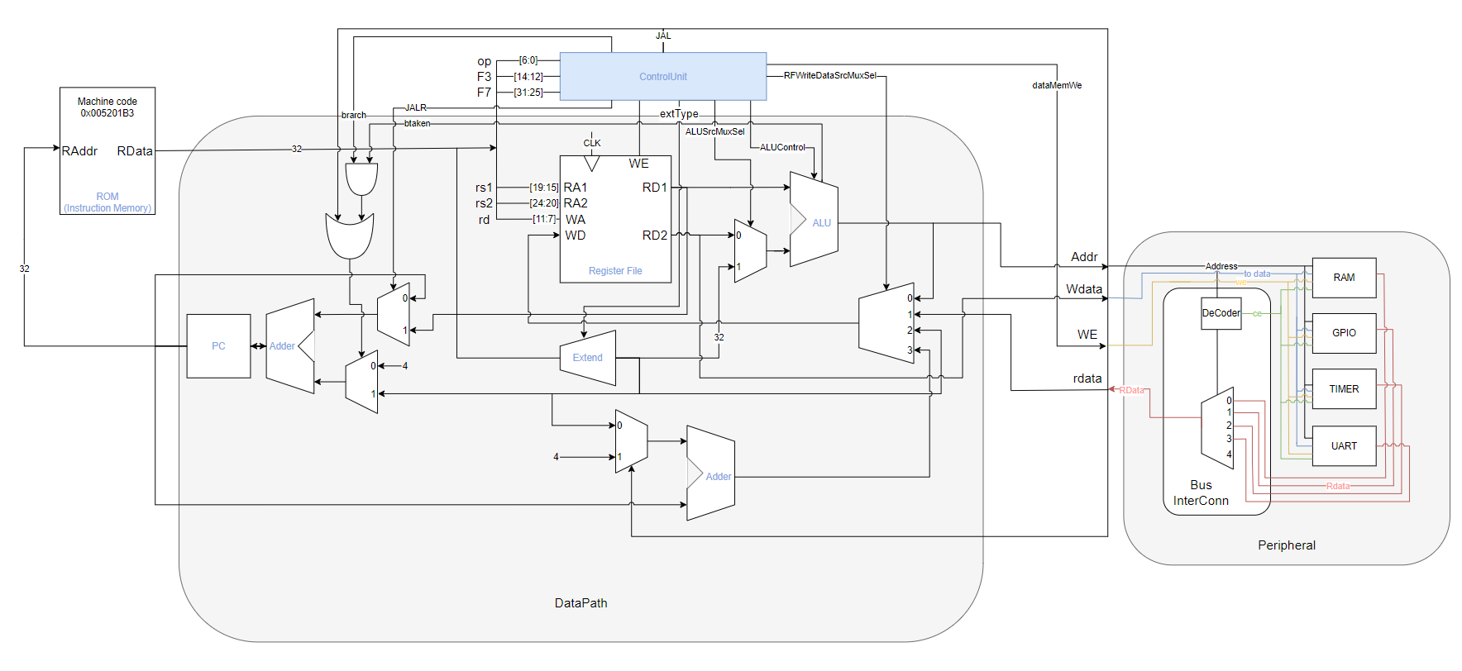
3
Design Goal
Schematic

Slide 9
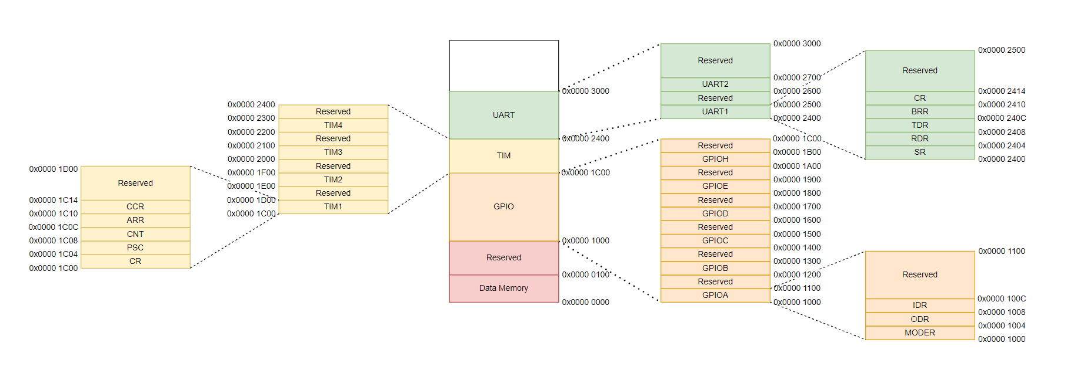
3
Design Goal
Memory Map
GPIOA ~ GPIOH
TIM1 ~ TIM4
UART1~ UART2
Reserved를 각 영역 사이에 추가하여 Overflow 방지

Slide 10
Module Explanation : CPU – Control Unit
4
Type | RFWe | ALUSrcMuxSel | RFWriteData SrcMuxSel | dataMemWe | extType | branch | JALSel | JALRSel | ex
R | 1 | 0 | 00 | 0 | xxx | 0 | 0 | 0
IL | 1 | 1 | 01 | 0 | 000 | 0 | 0 | 0 | LW
I | 1 | 1 | 00 | 0 | 000 | 0 | 0 | 0 | ADDI
I(SRAI) | 1 | 1 | 00 | 0 | 101 | 0 | 0 | 0 | SRAI
S | 0 | 1 | x | 1 | 001 | 0 | 0 | 0 | SW
B | 0 | 0 | x | 0 | 010 | 1 | 0 | 0 | BEQ
U | 1 | x | 10 | 0 | 011 | 0 | 0 | 0 | LUI
UA | 1 | x | 11 | 0 | 011 | 0 | 0 | 0 | AUIPC
J | 1 | x | 11 | 0 | 100 | 1 | 1 | 0 | JAL
JI | 1 | x | 11 | 0 | 100 | 1 | 1 | 1 | JALR
Control Unit signal
RFWe
ALUSrcMuxSel
RFWirteDataSrcMuxSel
dataMemWe
extType
Branch
JALSel
JALRSel

Slide 11
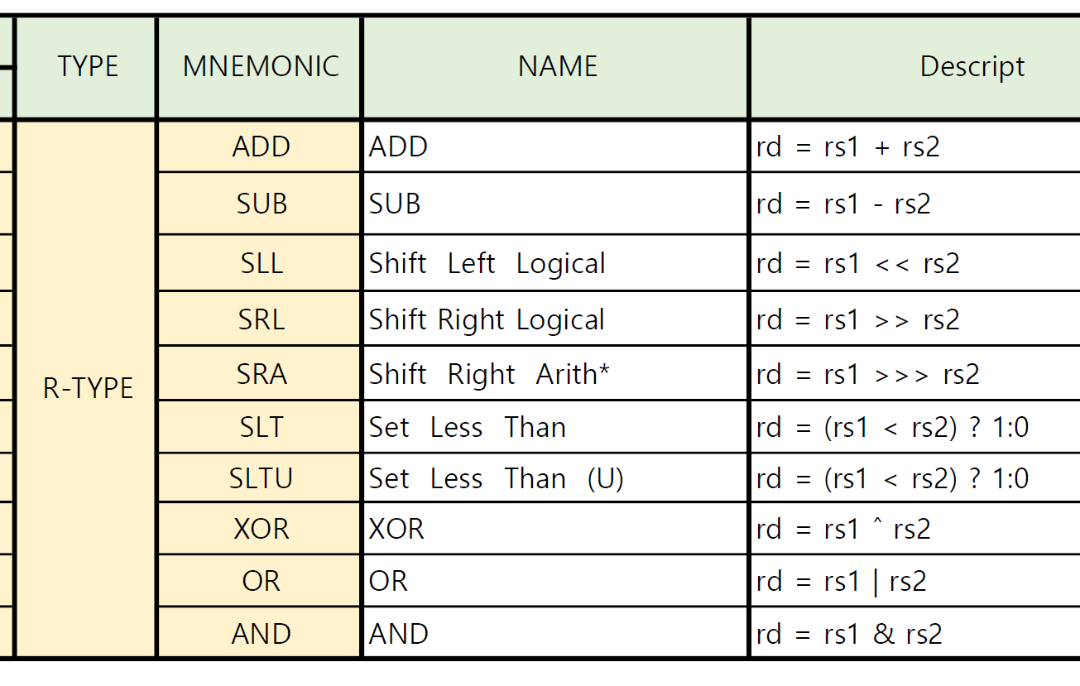
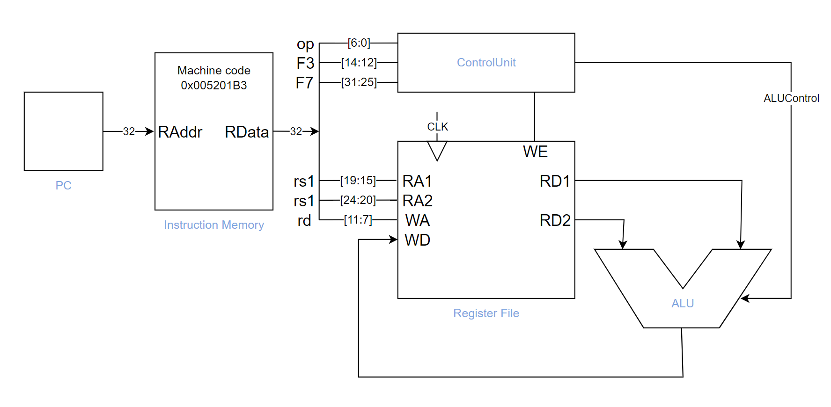
Module Explanation : CPU – R type
4
CPU – R Type
Control unit에서 나온 aluControl 신호를 통해 R-type Instruction에 해당하는 연산 결과를 RegFile에 Write

Slide 12
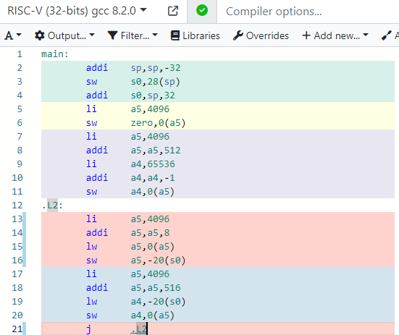
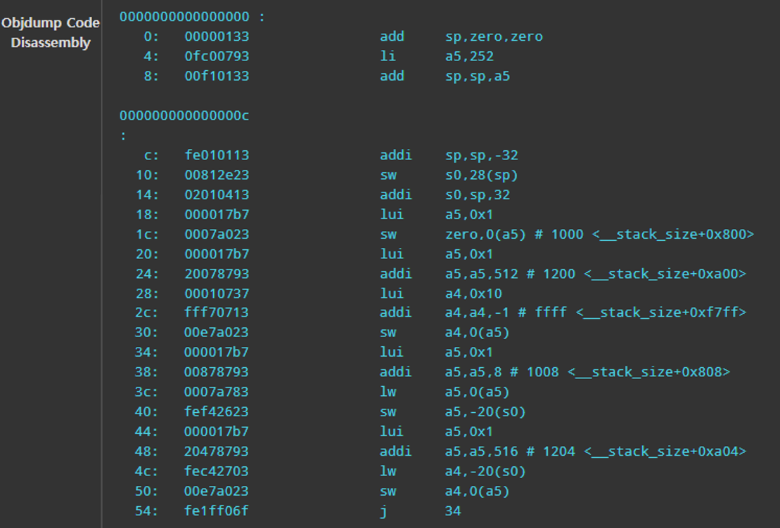
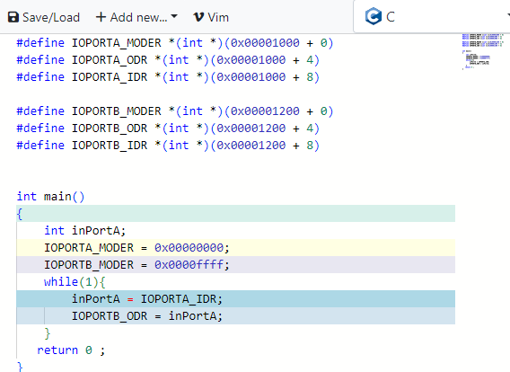
Module Explanation : Code exchange
4
C-language -> Assembly-language
Assembly-language -> Machine-Code

Slide 13
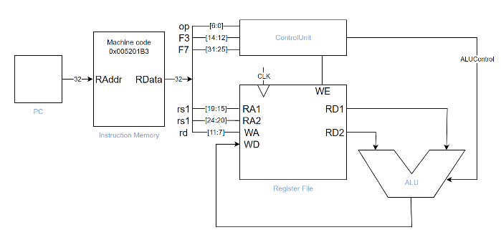
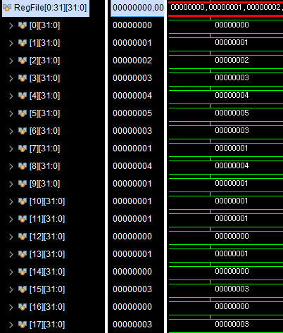
Module Explanation : CPU – R type
4
초기값 설정
Register default value
: RegFile[i] = i (0≤i≤5)
MNEMONIC | Descript | rd | rs1 | rs2 | result
ADD | rd = rs1 + rs2 | X6 | X2 | X1 | 3
SUB | rd = rs1 – rs2 | X7 | X2 | X1 | 1
SLL | rd = rs1 << rs2 | X8 | X1 | X2 | 4
SRL | rd = rs1 >> rs2 | X9 | X3 | X1 | 1
SRA | rd = rs1 >>> rs2 | X10 | X3 | X1 | 1
SLT | rd = (rs1 < rs2) ? 1:0 | X11 | X1 | X2 | 1
SLT | rd = (rs1 < rs2) ? 1:0 | X12 | X2 | X1 | 0
SLTU | rd = (rs1 < rs2) ? 1:0 | X13 | X1 | X2 | 1
SLTU | rd = (rs1 < rs2) ? 1:0 | X14 | X2 | X1 | 0
XOR | rd = rs1 ^ rs2 | X15 | X1 | X2 | 3
AND | rd = rs1 & rs2 | X16 | X1 | X2 | 0
OR | rd = rs1 | rs2 | X17 | X1 | X2 | 3

Slide 14
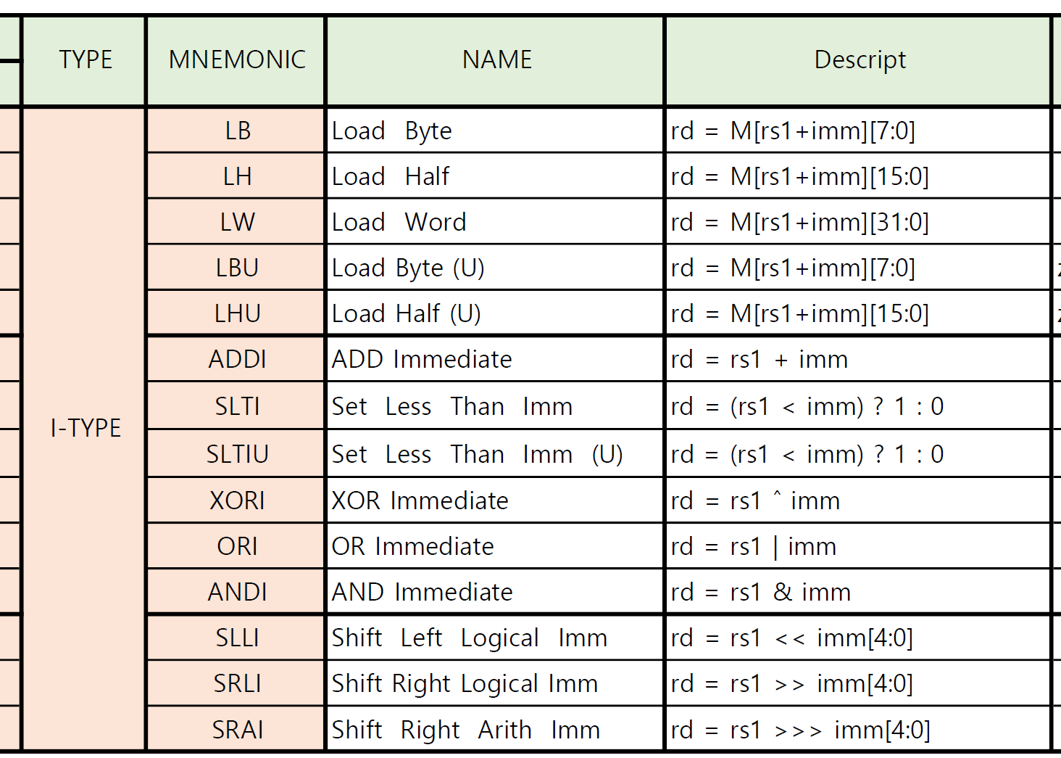
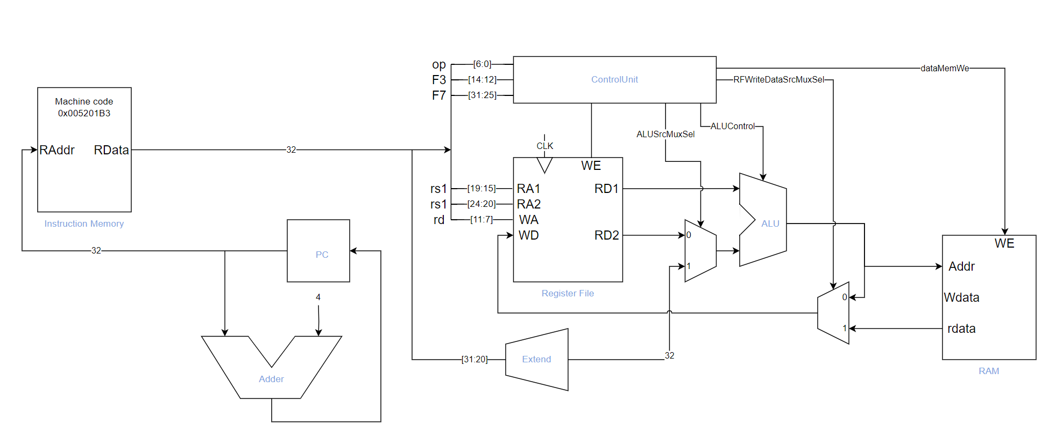
Module Explanation : CPU – I type
4
CPU – I Type
Immediate(상수값) 추가 → Extend 추가
Data Memory 의 Data Read를 위한 Mux 추가
RegFile 의 Read Data와 Imm Data 구별을 위한 MUX 추가

Slide 15
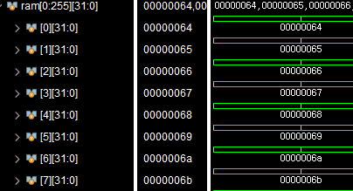
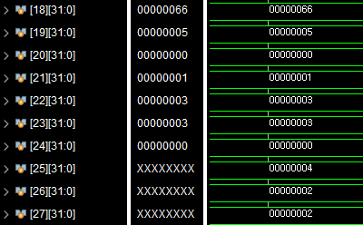
Module Explanation : CPU – I type
4
초기값 설정
Register default value
: RegFile[i] = i (0≤i≤5)
Ram default value
: ram[i] = 100+i
MNEMONIC | Descript | rd | rs1 | rs2 | result
LW | rd = M [rs1 + imm] | X18 | X0 | 10 | H663
ADDI | rd = rs1 + imm | X19 | X4 | 1 | 15
SLTI | rd = (rs1 < imm) ? 1 : 0 | X20 | X3 | 2 | 40
SLTIU | rd = (rs1 < imm) ? 1 : 0 | X21 | X3 | 5 | 11
XORI | rd = rs1 ^ imm | X22 | X1 | 2 | 13
ORI | rd = rs1 | imm | X23 | X1 | 2 | 13
ANDI | rd = rs1 & imm | X24 | X1 | 2 | 00
SLLI | rd = rs1 << imm[4:0] | X25 | X1 | 2 | 14
SRLI | rd = rs1 >> imm[4:0] | X26 | X5 | 1 | 02
SRAI | rd = rs1 >>> imm[4:0] | X27 | X4 | 1 | 31

Slide 16
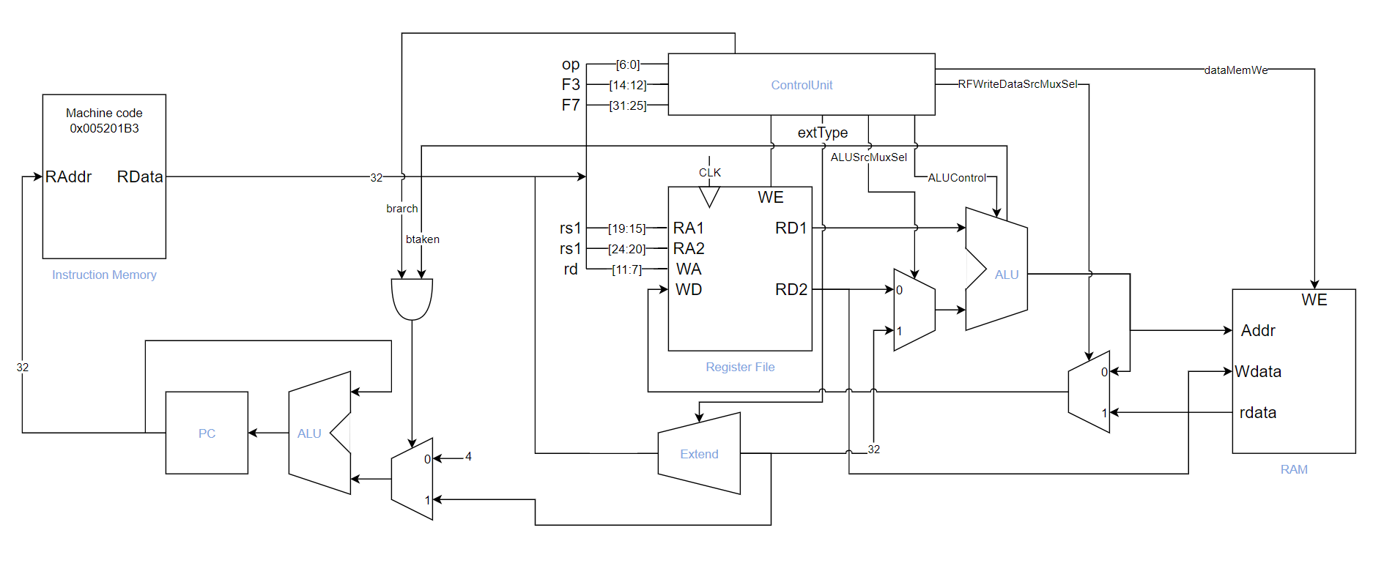
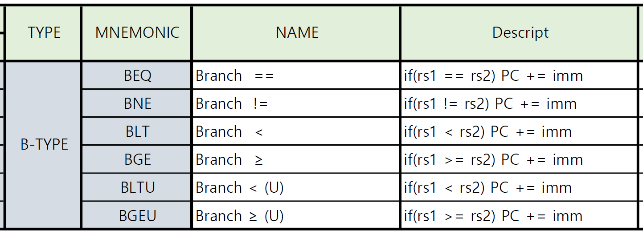
Module Explanation : CPU – B type
4
CPU – B Type
If문, case문 등 분기점을 나누는 B type
True or False 에 따라 명령을 건너뛰어야 한다.

Slide 17
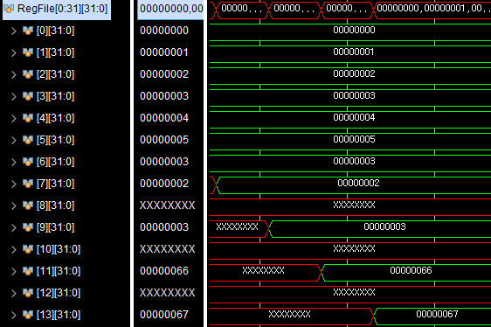
Module Explanation : CPU – B type
4
MNEMONIC | Descript |  |  |  | result | sequence
BEQ | If(rs1 == rs2)PC += imm | X1 | X1 | 8 | O | 1
ADD | rd = rs1 + rs2 | X6 | X4 | X5 | 9(Action X)
BEQ | If(rs1 == rs2)PC += imm | X1 | X2 | 8 | X | 2
SUB | rd = rs1 – rs2 | X7 | X3 | X1 | 2(Action O) | 3
BNE | If(rs1 != rs2)PC += imm | X3 | X4 | 8 | O | 4
AND | rd = rs1 & rs2 | X8 | X1 | X2 | 0(Action X)
BNE | If(rs1 != rs2)PC += imm | X3 | X3 | 8 | X | 5
OR | rd = rs1 | rs2 | X9 | X1 | X2 | 3(Action O) | 6
BLT | If(rs1 < rs2)PC += imm | X3 | X4 | 8 | O | 7
LW | rd = M [rs1 + imm] | X10 | X0 | 10 | 102(Action X)
BLT | If(rs1 < rs2)PC += imm | X4 | X3 | 8 | X | 8
LW | rd = M [rs1 + imm] | X11 | X0 | 11 | 102(Action O) | 9
BGE | If(rs1 >= rs2)PC += imm | X4 | X3 | 8 | O | 10
LW | rd = M [rs1 + imm] | X12 | X0 | 12 | 103(Action X)
BGE | If(rs1 >= rs2)PC += imm | X3 | X4 | 8 | X | 11
LW | rd = M [rs1 + imm] | X13 | X0 | 13 | 103(Action O) | 12

Slide 18
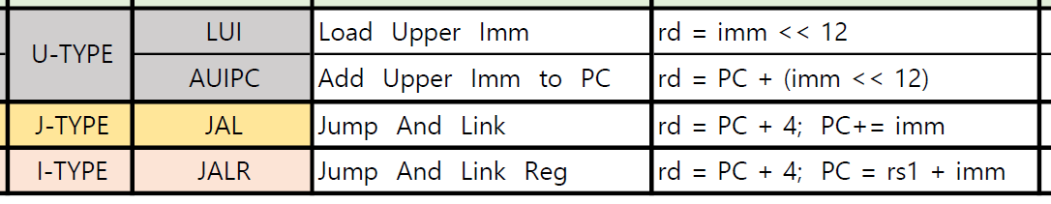
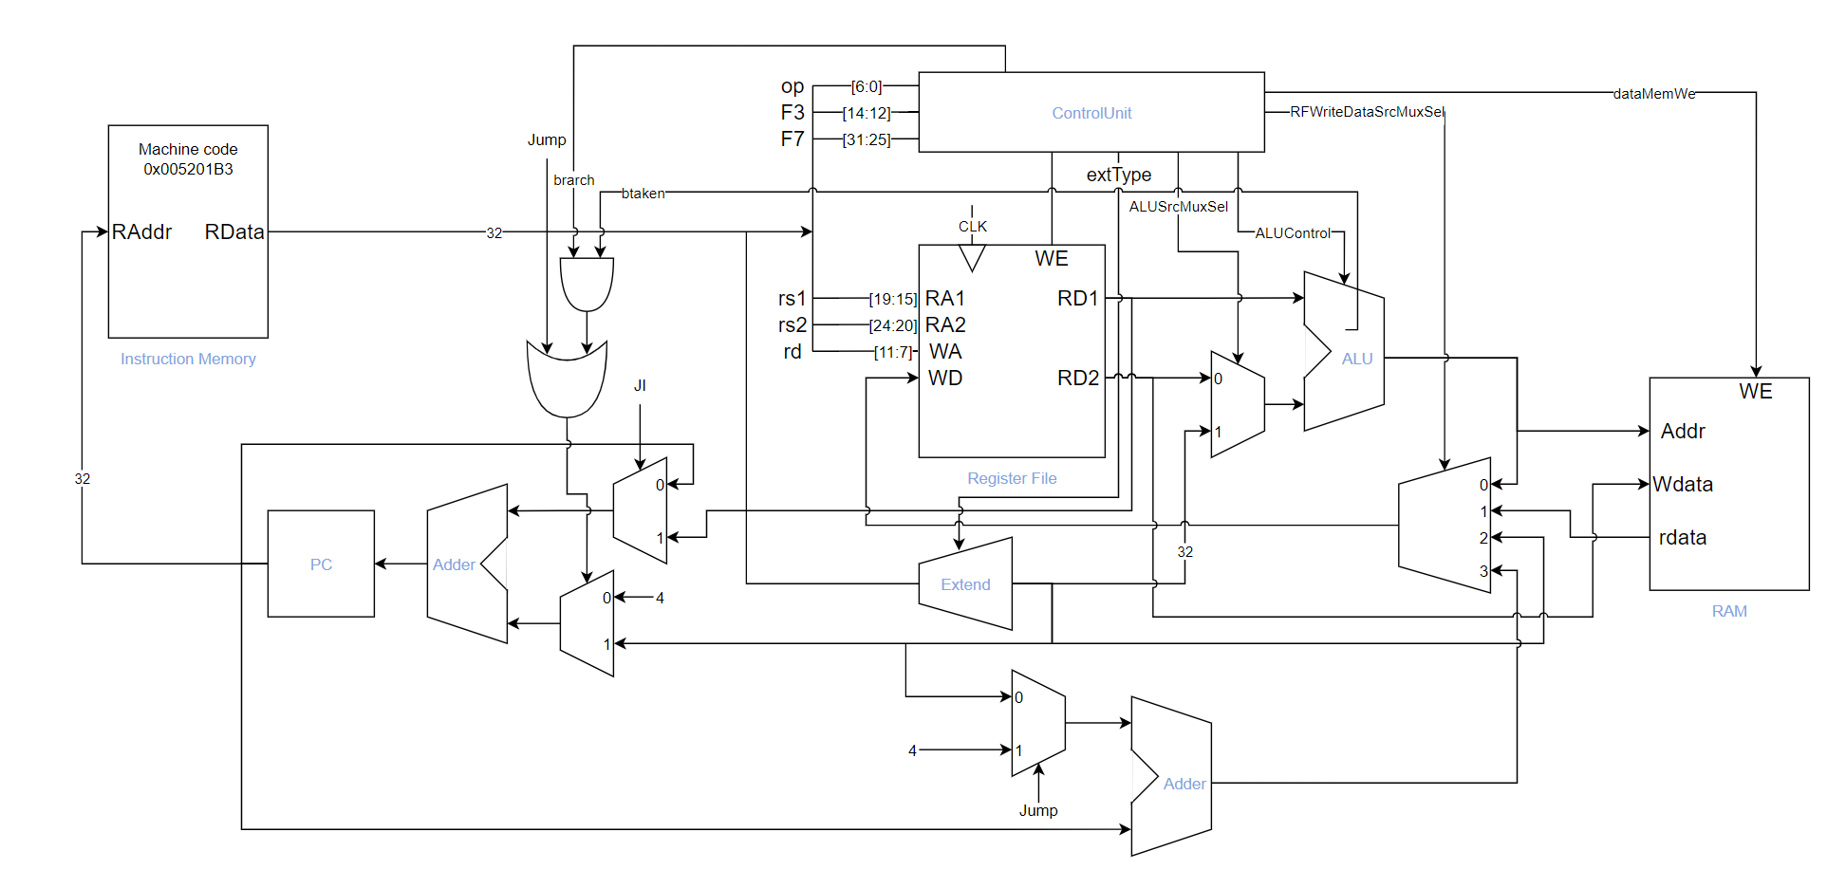
Module Explanation : CPU – S type, U – Type, J - Type
4
CPU – S, U, J Type
S type : Data Memory 에 데이터를 저장
Data Memory Write Address 와 저장할 변수 rs2로 RAM에 저장하도록 설계
U type : OP 코드와 rd를 제외한 영역의 값을 저장값으로 정하여 bit가 큰 데이터를 저장하기 위한 타입
Extend에서 Op 와 rd를 제외한 12비트 만큼 쉬프트하여 저장
뒷부분은 나중에 추가하여 붙여서 32bit를 만든다.
J type : 함수 호출, while문 반복 등을 위해 특정 명령으로 이동

Slide 19
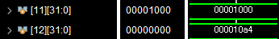
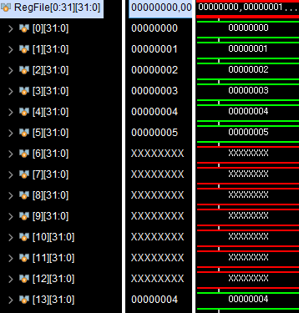
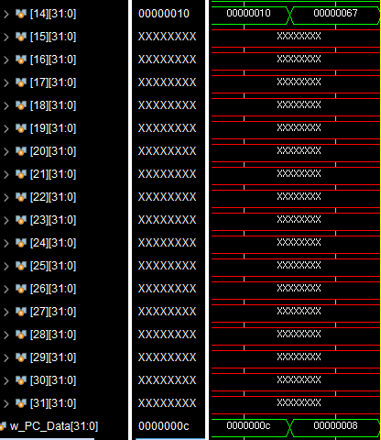
Module Explanation : CPU – S type, U – Type, J - Type
4
MNEMONIC | Descript
SW | M(rs1 + imm)[31:0] = rs2[31:0] | X1 | 80 | X4 | RAM[81/4 -> 20] = X4
RAM
MNEMONIC | Descript
LUI | rd = imm << 12 | X11 | 1 | X11 = 00001000
AUIPC | rd = PC + (imm + 12) | X12 | 1 | 00001000 + 000000a4(PC)
MNEMONIC | Descript
JAL | rd = PC + 4; PC += imm | X13 | 8 | X13 = PC + 4, PC += 8
MNEMONIC | Descript
JALR | rd = PC + 4; PC = rs1 + imm | X14 | X4 | X14 = PC + 4, PC = X4 + 4

Slide 20
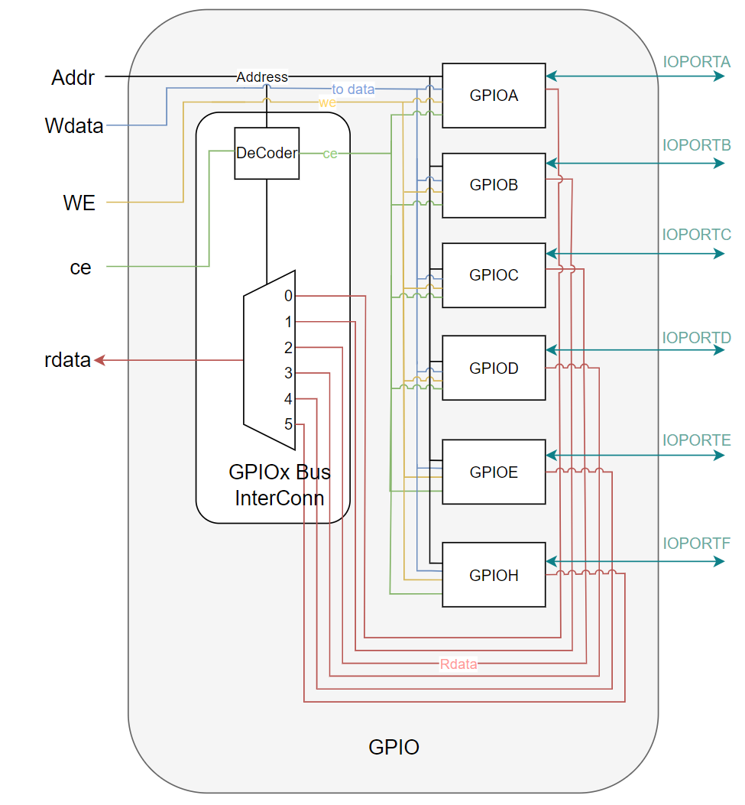
Module Explanation : Peripheral – GPIO
4
GPIO BUS
Notes:
버스에 4번 없에기

Slide 21
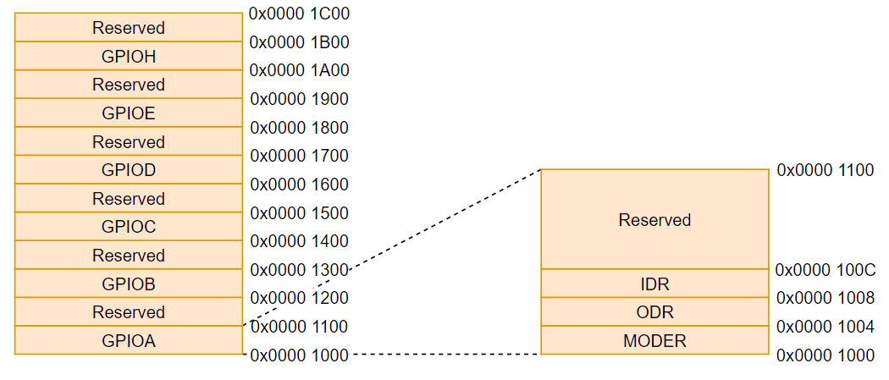
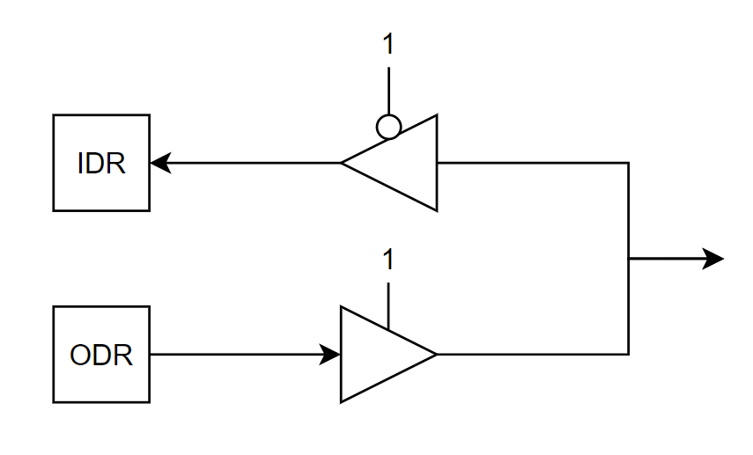
Module Explanation : Peripheral – GPIO
4
GPIO Periphral Design
Base address -> GPIOA : 0x1000, GPIOB : 0x1200 , GPIOC : 0x1400 , GPIOD : 0x1600 , GPIOE : 0x1800, GPIOH : 0x1A00
Address Offset = 0x04
3 Register :Mode Register(MODER), Output data Register(ODR), Input data Register(IDR)

Slide 22
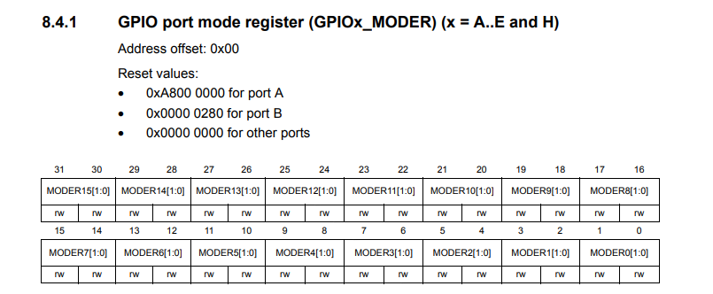
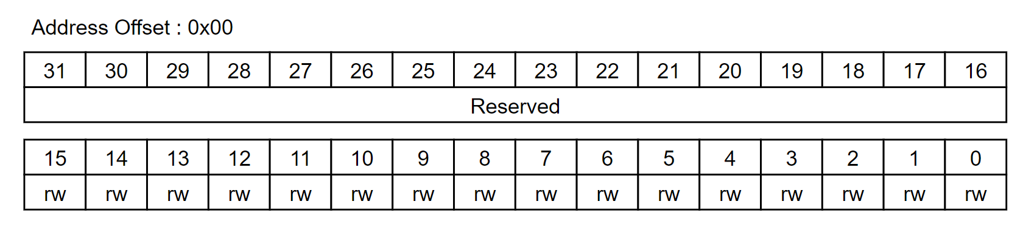
Module Explanation : Peripheral – GPIO
4
MODER(GPIO PORT MODE Set Register)
Default : 0x0000(READ)
0 : Input
1 : Output

Slide 23
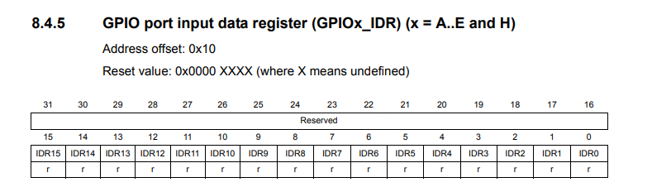
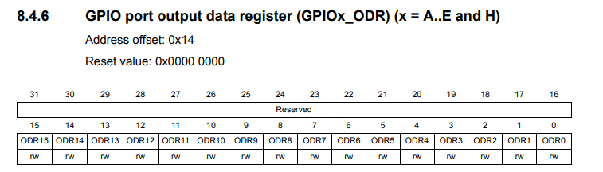
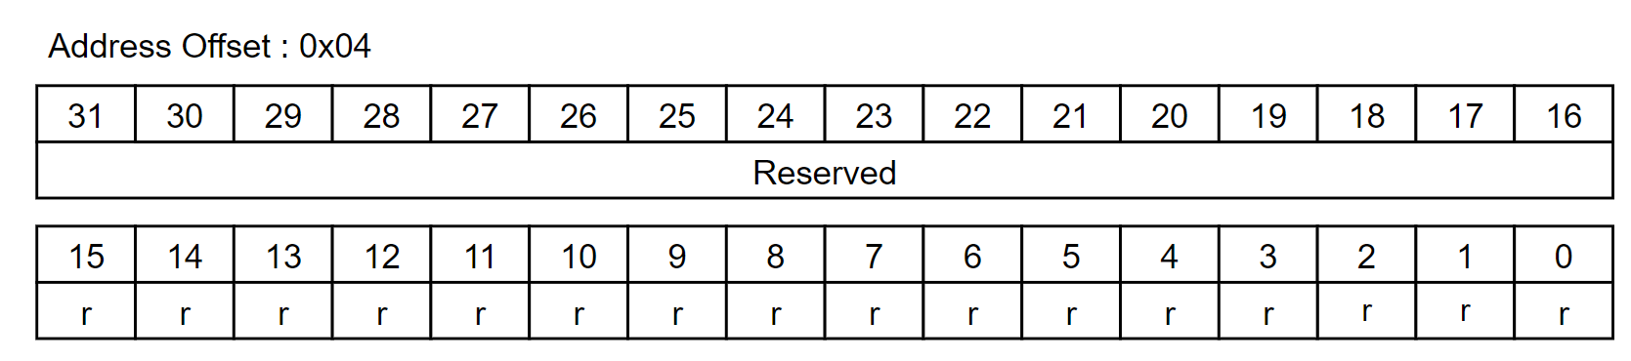
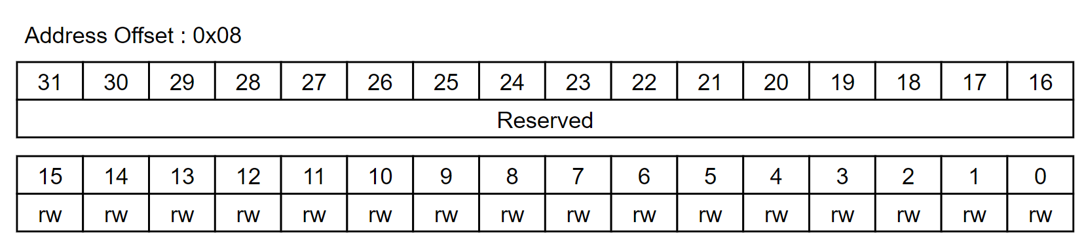
Module Explanation : Peripheral – GPIO
4
IDR (GPIO INPUT data Register)
Read Only
ODR (GPIO OUPUT data Register)
read & write available

Slide 24
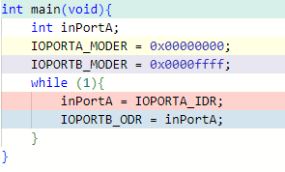
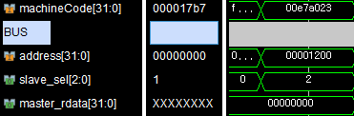
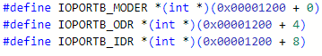
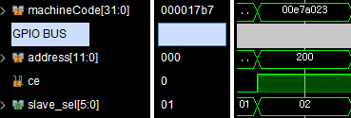
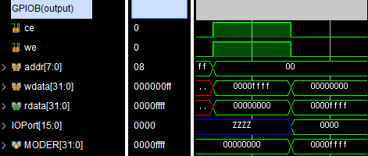
Module Explanation : Peripheral – GPIO
4
1. Bus를 통하여 GPIO를 선택
2. Bus에서 GPIO Chip enable 발생
GPIO BUS에서 GPIOB를 선택
3. GPIO Bus에서 GPIOB Chip enable 발생
GPIOB MODER의 Address에 wdata Write

Slide 25
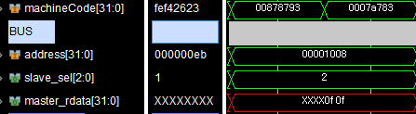
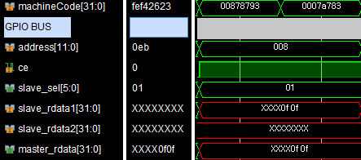
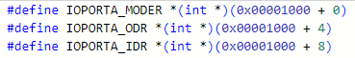
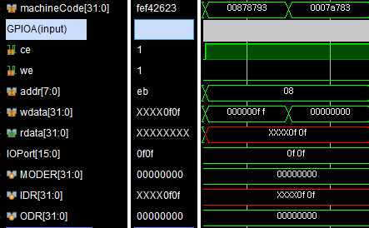
Module Explanation : Peripheral – GPIO
4
1. Bus를 통하여 GPIO를 선택
2. Bus에서 GPIO Chip enable 발생
GPIO BUS에서 GPIOA를 선택
3. GPIO Bus에서 GPIOA Chip enable 발생
GPIOA IDR의 Address의 rdata Read

Slide 26
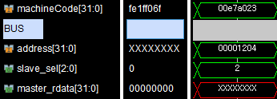
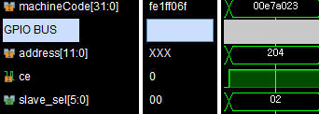
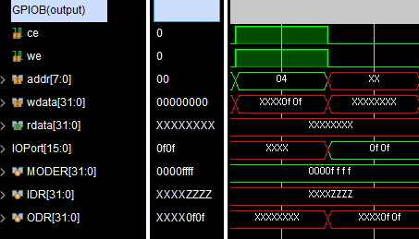
Module Explanation : Peripheral – GPIO
4
1. Bus를 통하여 GPIO를 선택
2. Bus에서 GPIO Chip enable 발생
GPIO BUS에서 GPIOB를 선택
3. GPIO Bus에서 GPIOB Chip enable 발생
GPIOB ODR의 Address에 wdata Write

Slide 27
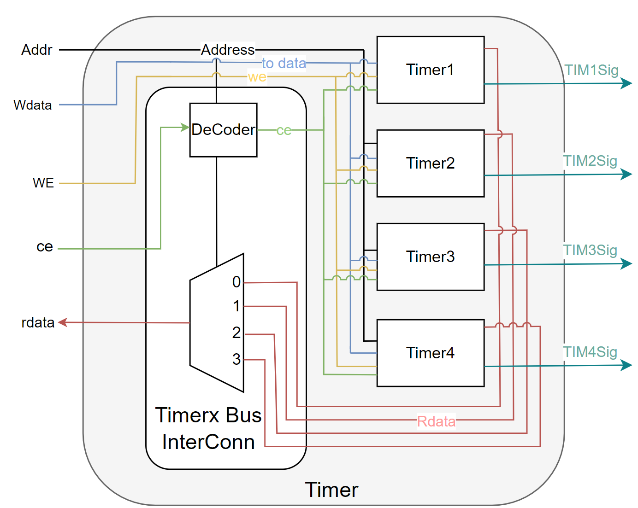
Module Explanation : Peripheral – TIMER
4
Timer

Slide 28
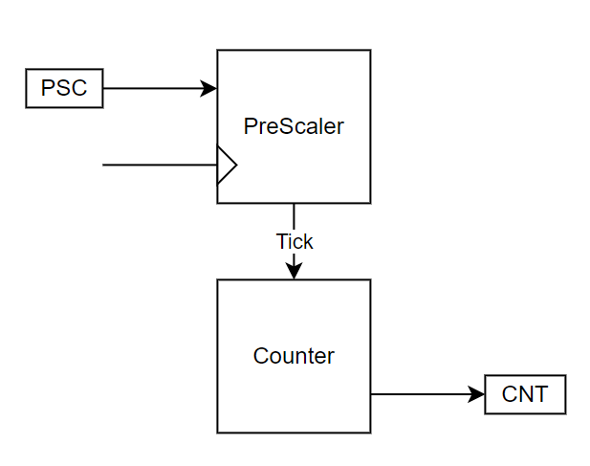
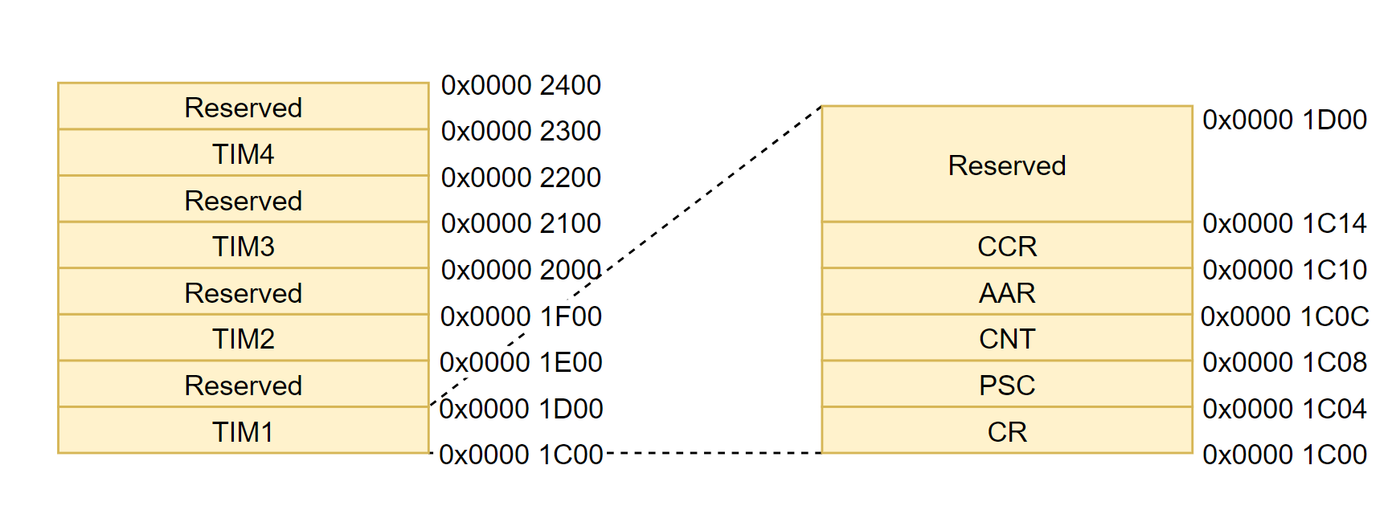
Module Explanation : Peripheral – TIMER
4
Timer Periphral Design
Base address -> TIM1 : 0x1C00, TIM2 : 0x1E00, TIM3 : 0x2000, TIM1 : 0x2200
Address Offset = 0x04
5 Register : Control Register(CR), Prescaler Register(PSC), Counter Register(CNT), Auto Reload Register(ARR), Capture/Compare Register(CCR)

Slide 29
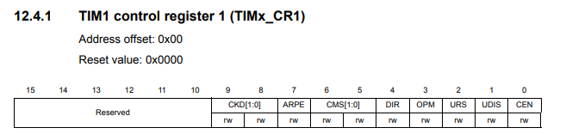


Module Explanation : Peripheral – TIMER
4
CR (Timer Control Register)
CR (Timer Control Register)
CEN : Counter enable Register
0: disable
1: enable
When CEN is disable, Counter prescaler disable(Low Power Consumption)
PEN : PWM enable Register
0: disable
1: enable
When PEN is disable, PWM Signal disable(Low Power Consumption)

Slide 30





Module Explanation : Peripheral – TIMER
4
PSC (Timer 32bit Prescaler Register)
clk divide to $\frac{f_{ck_psc}}{\text{P}\text{SC}\text{ [31:0] +1}}$
CNT (Timer 16bit Counter Register)
Counter value Register

Slide 31



Module Explanation : Peripheral – TIMER
4
ARR (Auto-Reload Register)
Auto-Reload value regiser
when CNT = ARR → CNT = 0

Slide 32



Module Explanation : Peripheral – TIMER
4
CCR = Capture/Compare Register
0 < CCR < ARR
when CNT = CCR→ PWM Output invert

Slide 33






Module Explanation : TIMER
4
CR → PEN 1 , CEN 1
PSC → 100M
즉, 1s 마다 CNT 증가
ARR → 10000
CNT == 10000 → CNT == 0
CCR→ 5000
CNT > 5000 → out_clk = 0

Slide 34





Module Explanation : TIMER
4
1s 마다 CNT 증가
CNT < 5000 → out_clk = 1
CNT > 5000 → out_clk = 0

Slide 35

Module Explanation : FND
4
GPIO + TIM 활용 FND 설계
기존 FND Controller 모듈의 동작을 Peripheral 을 활용하여 동작시킴
GPIOA,B, TIM1,2,3,4 활용 1000 counter 제작

Slide 36


Module Explanation : FND
4
FND font 배열 지정
1,10,100의 자리 카운트
1,10,100자리 Tim ON
FND 1kHz 주기로 동작

Slide 37

Module Explanation : Peripheral - UART
4
UART

Slide 38


Module Explanation : Peripheral - UART
4
UART Periphral Design
Base address -> UART1 : 0x2400, UART2 : 0x2600
Address Offset = 0x04
5 Register : Status Register(SR), Receive Data Register(RDR), Transmit Data Register(TDR), BaudRate Register(BRR), Control Register(CR)

Slide 39



Module Explanation : Peripheral - UART
4
IDLE(Line Detected Register)
When IDLE = 1 , RX or TX is not done.
RXNE(RX Data register is not empty)
0: Data is not Received
1: Received data is ready to be read
TC(Transmisson Complete)
0: Transmisson is not complete
1: Transmisson is complete
TXE(Transmit data register Empty)
0: Data is no transferred to the shift register
1: Data is transferred to the shift register

Slide 40



Module Explanation : Peripheral - UART
4
RDR(RX Data Register)
8bits UART Received Data keep
When RXND is Set, next RX Data get from RX FIFO Register File
TDR(TX Data Register)
8bits UART Transmit Data keep
When write in this Register, TDR Data is transmit to TX FIFO automatically

Slide 41


Module Explanation : Peripheral - UART
4
UART_BRR(Baud Rate Register)
Baudrate counter stop counting if the TE or RE bits are disabled. (Low Power Consumption)
Default Baudrate : 9600
If the value of the bit is set, a corresponding Baudrate Tick is generated.

Slide 42


Module Explanation : Peripheral - UART
4
UE(UART Enable register)
0: UART prescaler and outputs disabled(Low Power consumption)
RE(Receiver Enable)
0: Receiver is disabled
1: Receiver enabled and begins searching for a start bit
TE(Transmisson Enable)
0: Transmitter is disabled
1: Transmitter is enabled
RXND(Receiver Next Data)
0: Current RX Data keeping
1: Next RX Data get from RX FIFO
RXNEIE, TCIE, TXEIE, IDLEIE
RX interrupt enable, TX complete interrupt enable, TXE interrupt enable, IDLE interrupt enable

Slide 43

Module Explanation : Peripheral - UART
4
UART의 Base Address를 지정
UART1과 UART2 의 Base Address Offset
UART_TypeDef 구조체 선언으로 int 자료형의 크기인 4byte 씩 Offset 하여 해당 Memory Address에 접근
Baudrate 는 9600 설정
UE, RE, TE 레지스터 set
UART로 받은 RX Data를 다시 Transmit 하는 프로그램 설계

Slide 44


Module Explanation : UART
4
SR[1] = 1 → RX Done!

Slide 45


Module Explanation : UART
4
Read RDR
Write TDR
Transmit Data
Read RDR(lw a4, 4(a4))
Write RX data to TDR (sw a4 ,8(a5))

Slide 46


Opreation
5
UART
GPIO & TIMER & FND
Notes:
Uart 찍기

Slide 47



Problem
6
Behavioral Simulation
Post-Synthesis Simulation
Post-Implementation Simulation

Slide 48

Problem
6
Post-Synthesis Simulation
Post-Implementation Simulation
Sim 결과 타이밍 딜레이가 발생하는 것을 확인
Clock Cycle time이 가장 긴 경로를 찾을 필요성 존재
Single Cycle의 한계로 Baudrate 에 dependent 한 UART의 경우 정상 동작이 안되는 것으로 예상

Slide 49




REVIEW
6
CPU를 처음부터 다시 만들면서 회로가 어떻게 설계되고 CPU가 어떻게 구성되고 동작하는지 자세하게 알게 되었다.
각 Type 별 DataPath의 값을 얻기 위해 MUX의 sel 값을 제대로 설정하지 않아 시뮬레이션이 원하지 값이 나오지 않음. 따라서, DataPath에 맞게 Control Unit에서 sel을 잘 설정해줘야 한다는 것을 깨달음
Bus interconnector 에서 Gpio, Timer, Uart를 ce로 선택한 후 GPIOA, GPIOB 등의 세분화된 Port는 ce_Port 를 선택한다. ce_Port가 선택 된 후 하나의 ce_port가 1인 상태에서 ce가 바뀌면 ce_port가 계속 1인 상태로 남아있어 we이 들어올 때 이상한 값이 Write되는 문제가 있었다. 이러한 문제를 통해 BUS에서 Chip Enable의 설정이 중요하다는 것을 깨달았다.
CPU 설계에서 instruction code에 따라 control unit에서 type을 나누어 주는데 그 부분에서 실수가 있으면 CPU가 동작을 안하거나 잘못하는데 그것에 대해서 simulation을 하면서 찾기가 어려웠다. 그래서 control unit을 작성 할 때는 instruction code에서 발생하는 모든 type들을 생각하고 주의를 기울여야한다는 것을 느낄 수 있었다
김재현
김민지
Review
이번 프로젝트를 통해 risc-v instruction type에 따른 cpu의 control unit과 alu, registerfile, pc 간 datapath를 이해할 수 있었습니다.
또한 cpu에서 gpio, timer와 같은 periphral에 접근하는 방식이 ram과 같은 메모리 주소에 접근하는 방식과 같다는 것을 hw적으로 이해할 수 있었습니다.
프로젝트를 진행하면서 RAM주소값을 변경을 했었지만 stack pointer의 TOP값 지정을 변경해주지 않아서 코드가 정상적으로 실행되지 않았습니다.
그래서 instruction 시작부분에 RAM에 stack pointer의 TOP값을 변경된 RAM값으로 변경해주어 문제를 해결했습니다.
내 CPU를 직접 Design 하며 Computer Architechture에 대한 개념을 확실히 잡을 수 있었다.
RV32I 의 경우 *, / , % 등의 연산, 여러 자료형을 사용하지 못하기에 RV32C 등 다른 버전의 필요성을 느낌
UART 파트를 진행하면서 시간 소모가 많아 PWM 을 이용한 부저 동작, interrupt 제작 등을 진행하지 못한 아쉬움
CPU를 제외한 모든 장치들은 Peripheral 이고 이를 접근하는 방식은 메모리의 주소로 접근하는 과정을 배움
이준석
허윤

Slide 50
Thank you

